Slide 1
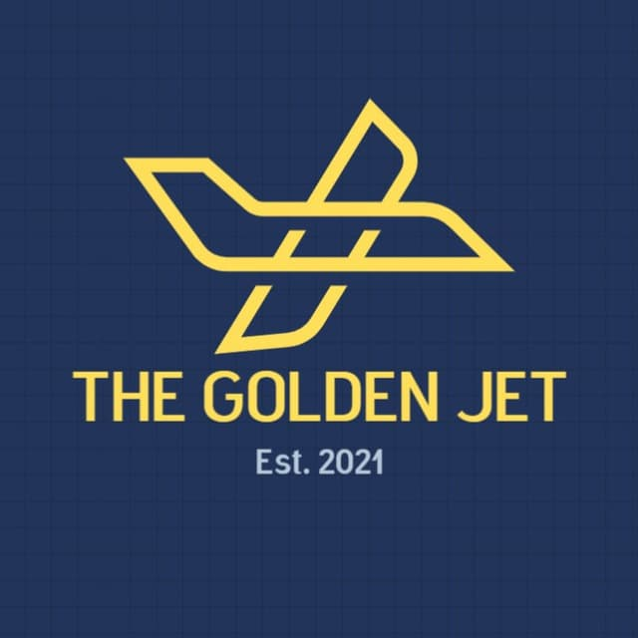
The Golden Jet
Never say never

Slide 2
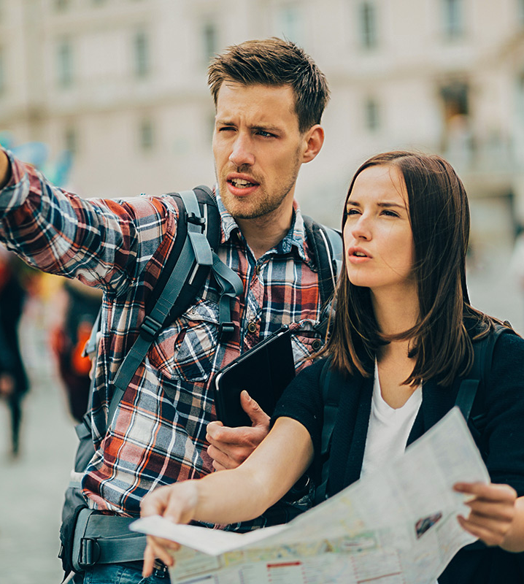
Men qanday qilib odamlar bilan gaplashaman ?
O’zbekistonga kelgan turistlarning 96% o’zbek tilini bilmaydi.

Slide 3
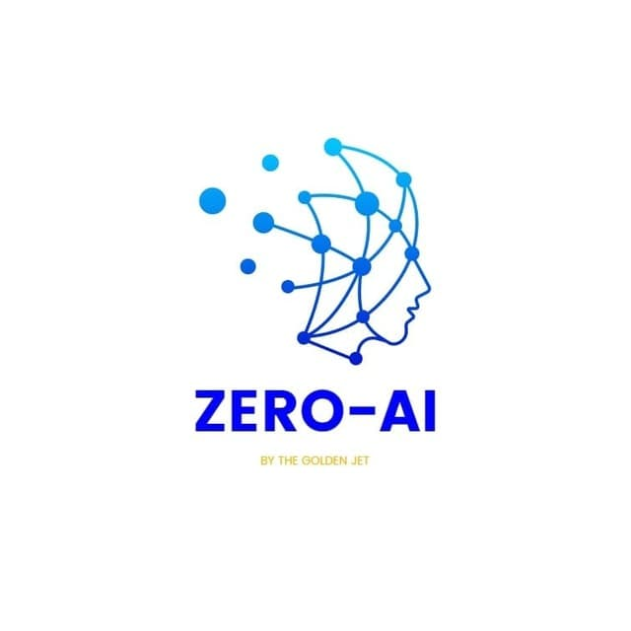
Bu bot sizga ovozli ravishda yordam bera oladi. Sizga har qanday vaziyatda muloqot qilishingizni ta’minlaydi.
ZERO-AI
Batafsil

Slide 4
O‘zbekistonga 2021-yilning dastlabki 9 oyida 1,2 mlnga yaqin xorijlik turist kelgan.

Slide 5
BOTNI ISHLASH PRINSIPI
Botga yuborilgan inglizcha audio xabarni so’zga o’tkazadi(speech to text)
Spech to text
Tarjima text to speech
Your Text Goes Here
Olingan tekstni o’zbekchga tarjima qiladi
ZERO-AI
TTS yordamida ovozli xabar ko’rinishiga o’tkazadi(text to speech)

Slide 6
Bizga nimalar kerak?
Yaxshi server
TTS sintezator
Reklama

Slide 7
FOYDALANILGAN TEXNOLOGIYALAR
PYTHON
TTS-AI
GOOGLETRANSLATE
VOSK-AI
PyTelegramBotAPI
ZERO-AI
Ut wisi enim ad minim veniam, quis nostrud exerci tation

Slide 8

Aloqa uchun
Haqimizda
Mirzo Ulug’bek nomidagi IM o’quvchilari
Telefon
+998 94 678 33 18
📡 Telegram kanal: @thegoldenjet_uzb
👥 Telegram guruh: @thegoldenjet_chat
abdurahmonquchqorov@gmail.com
Topish

Slide 9
E’TIBORINGIZ UCHUN RAHMAT!
2017arouse.All Rights Reserved

